Slide 1
Развертывание kubernetes кластера на AWS с Пакетом офисных приложений для управления бизнес-процессами ONLYOFFICE
Devops Курсы TeachMeSkills
Минск-2022

Slide 2
План дипломной работы
Развертывание EKS AWS кластера с помощью terraform
Создание расширяемой платформы для управления контейнеризованными сервисами через KUBERNETES
Развертывание диспетчера сертификатов с применением Let’s Encrypt
Установка Prometheus Operator с Grafana для мониторинга в Kubernetes кластере
Автоматизация процессов с помощью bash-скрипта

Slide 3
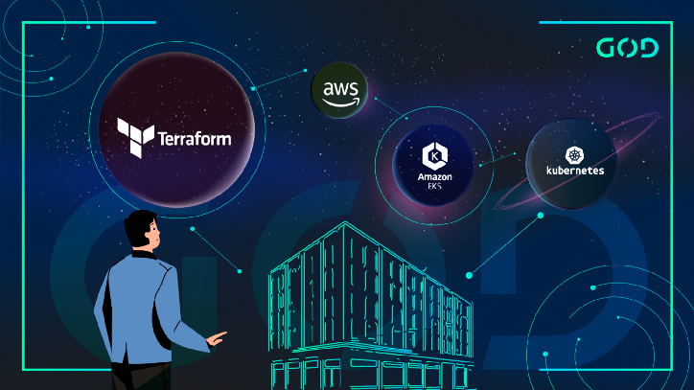
Terraform code

Slide 4
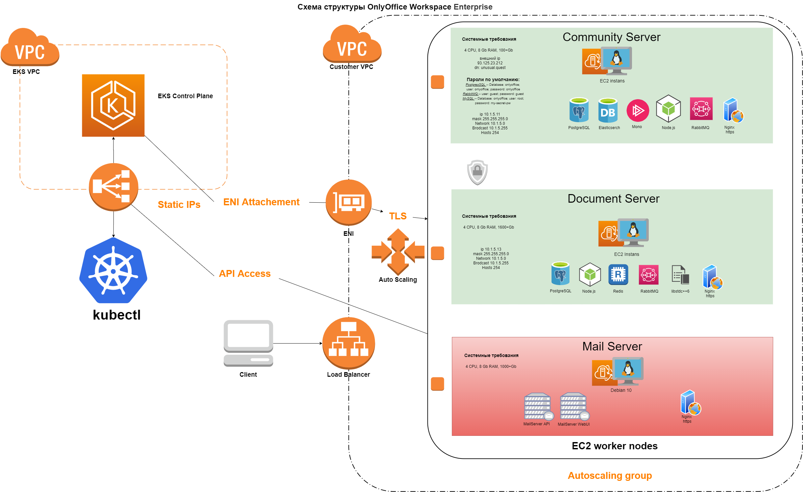

Slide 5
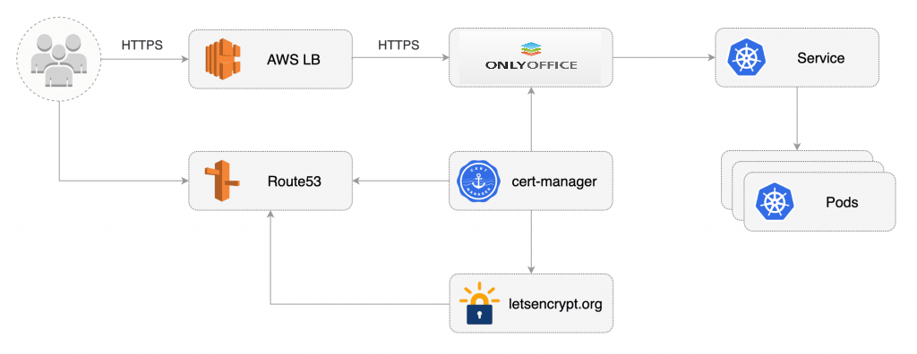
Общая схема развертывания

Slide 6
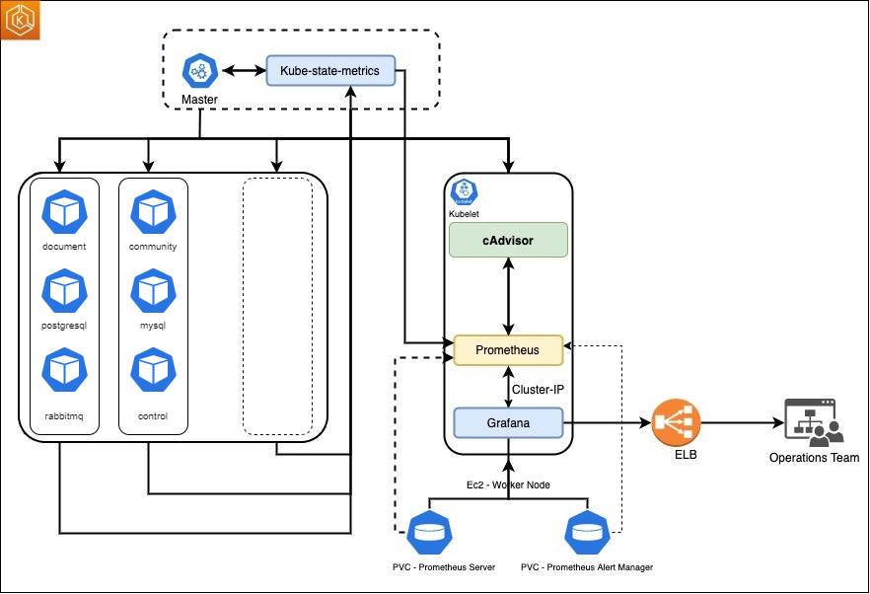

мониторинг

